Slide 1


Факультет соціальних наук і соціальних технологій
2022

Slide 2
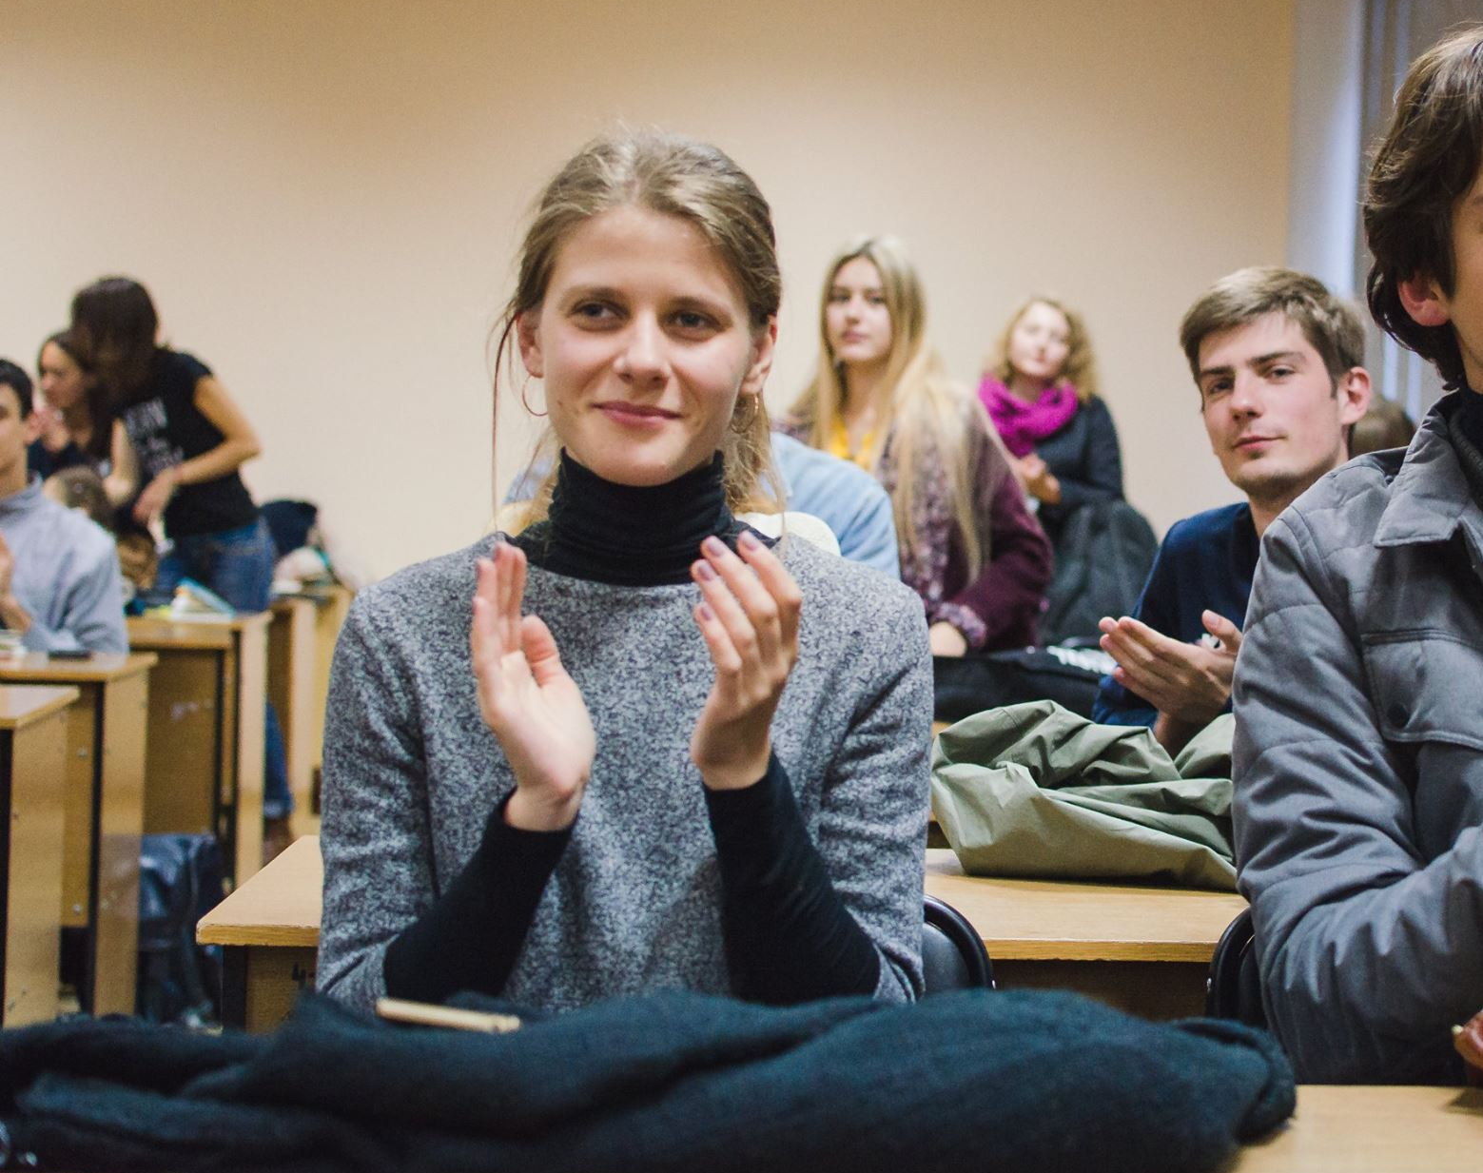

«Зв'язки з громадськістю» в НаУКМА

Slide 3



Фокус програми
оволодіння методами і технологіями комунікацій
уміння формувати пабліцитний та репутаційний капітали організацій
високі професійнї стандарти та етика PR

Slide 4
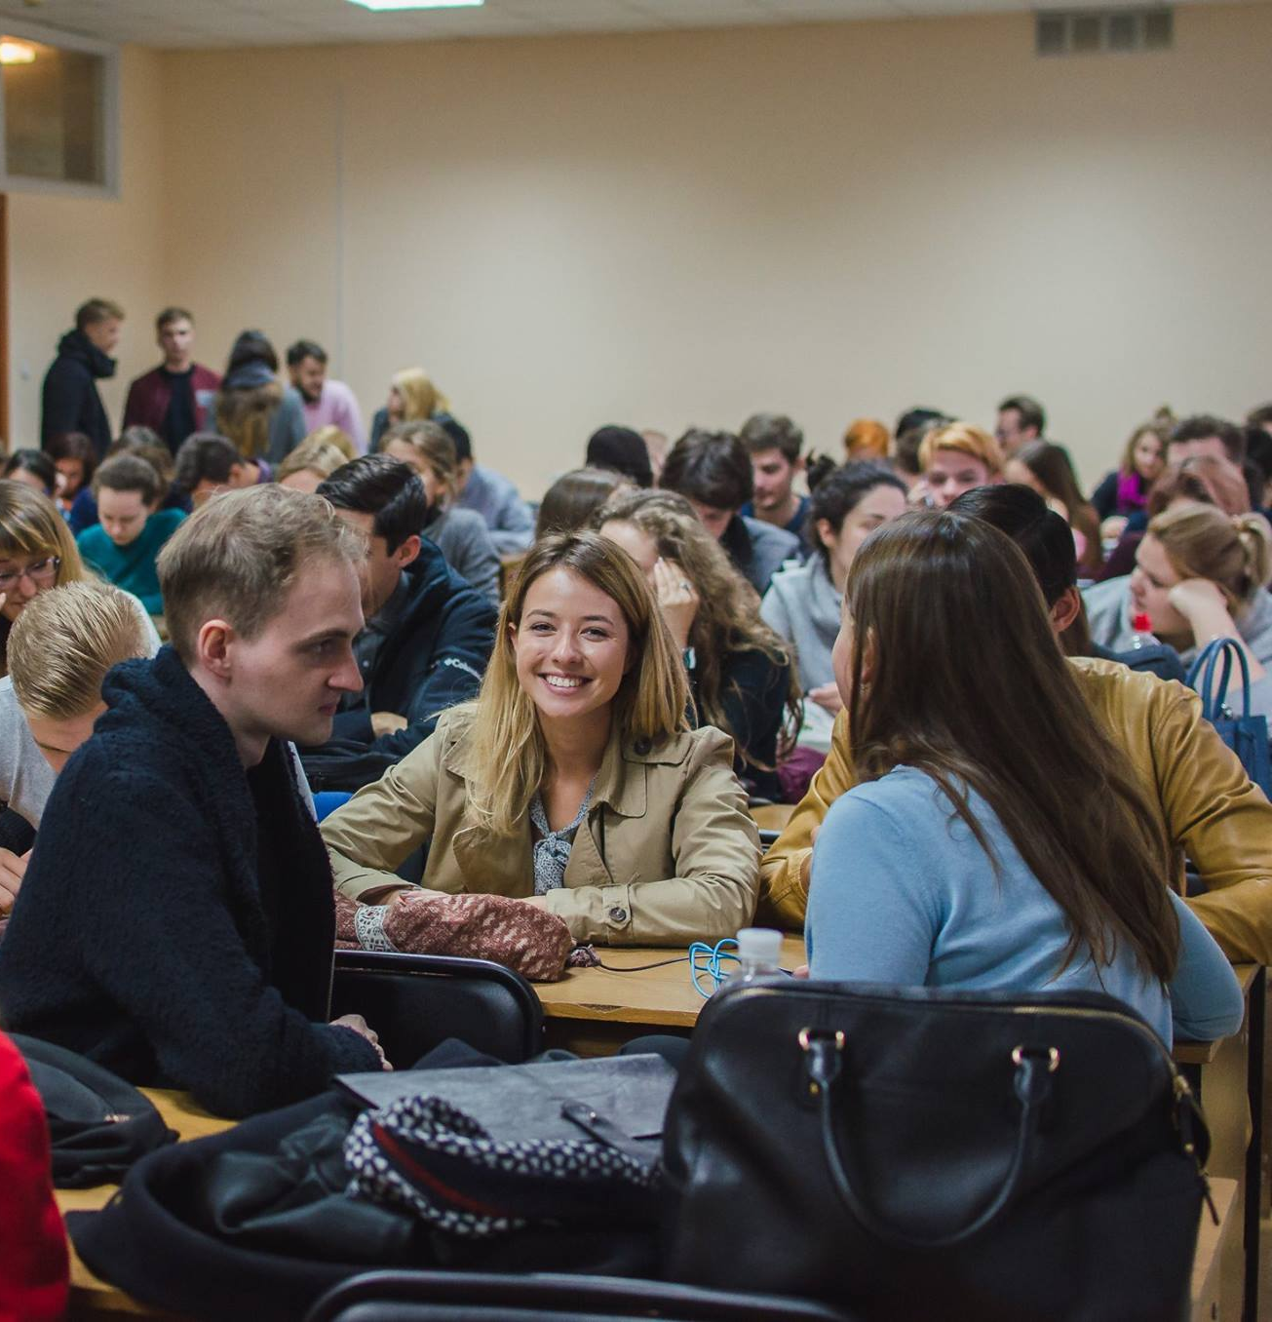
Ми чекаємо на абітурієнтів, які бажають …
навчитися управляти комунікаціями організації,
узгоджувати її інтереси з цільовою громадськістю,
формувати взаємну довіру та співпрацю

Slide 5

Як побудована бакалаврська програма
Нормативні дисципліни: Вступ до професії, Англійська мова, Психологія, Основи соціології, Вступ до політології, Українська мова, Менеджмент, Маркетинг, Методи ситуаційного аналізу в сфері РR, Організація зв’язків із ЗМІ, Кризові комунікації, Стратегія і тактика РR, Іміджелогія, Професійні стандарти РR-діяльності, РR-кампанії, Діджитал комунікації, Репутаційний та бренд менеджмент, Основи виробництва медіапродуктів, Внутрішньокорпоративні комунікації, Оцінка ефективності комунікаційної діяльності тощо (всього 32 дисципліни)
Вибіркові дисципліни: 25% навчального плану обирається студентами самостійно, починаючи з 2 курсу. Кафедра пропонує – 23 вибіркові дисципліни, а всього в Могилянці – понад 1000 дисциплін вільного вибору
Курсові роботи – 2 і 3 курси
Практика - 3 і 4 курси
Кваліфікаційна робота – захист самостійно розробленого
РR-продукту, РR-кампанії, РR-стратегії, тощо.

Slide 6

Як побудована магістерська програма
Нормативні дисципліни: Англійська мова, Дослідницька робота в PR, Планування та організація кампаній в сфері зв`язків з громадськістю, Кризові комунікації, Інтегровані комунікації, Діджитал-комунікації, Організація роботи агентства та служби зв’язків з громадськістю організацій, Репутаційний менеджмент, Правові та етичні стандарти PR-діяльності, C4D: Communication for Development та інші (всього 17 навчальних дисциплін)
Вибіркові дисципліни: 20 навчальних дисциплін пропонує кафедра PR. Можливість обирати дисципліни інших кафедр університету.
Практика – осінній триместр 2 курсу.
Кваліфікаційна робота - дослідження процесів становлення та розвитку соціального інституту зв’язків з громадськістю (Public Relations) в Україні та світі, аналіз розвитку та впровадження PR-технологій у різних сферах життя

Slide 7

Чому в НаУКМА?
10 річний досвід підготовки спеціалістів (PR фахівців)
З 2010 року - перша в Україні Маґістерська програма «Менеджмент організацій і адміністрування. Менеджмент зв'язків з громадськістю (Public Relations)» (підготовлено 62 магістра).
З 2020 року - бакалаврська програма «Зв’язки з громадськістю» (50 ліцензійних місць).
Кафедра зв'язків з громадськістю створена у 2001 році
З 2003 року діє сертифікатна програма «Теорія і методика зв’язків з громадськістю (Public Relations)» для студентів бакалаврів НаУКМА. Понад 500 студентів отримали сертифікати
З 2015 року здійснюється підготовка магістрів за спеціальністю 061 - «Журналістика» (ОП «Зв'язки з громадськістю) (30 ліцензованих місць) – підготовлено 89 магістрів.

Slide 8
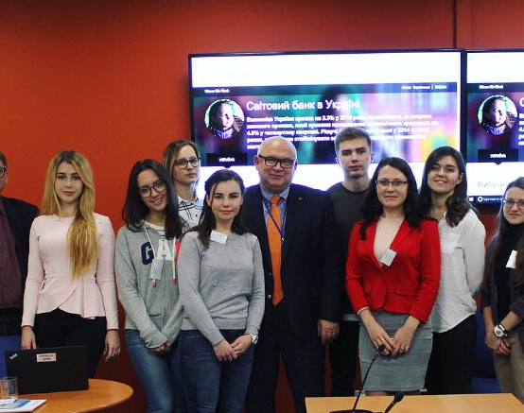
Чому в НаУКМА?
Всебічна академічна освіта НаУКМА
Ґрунтовна, на рівні міжнародних стандартів, академічна могилянська освіта: значна кількість годин вивчення англійської та української мов, психології, політології, соціології, менеджменту, маркетингу та ін. дисциплін
Викладання окремих навчальних курсів англійською мовою

Slide 9
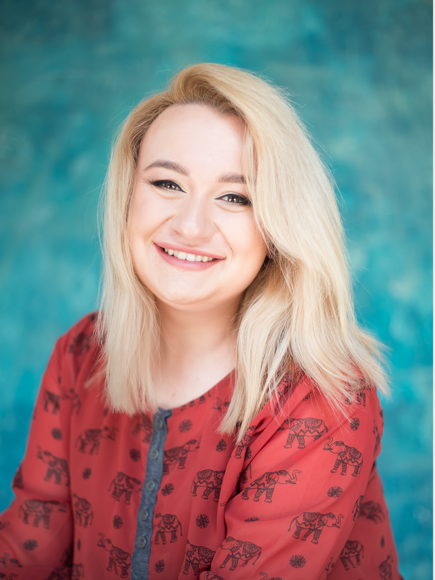
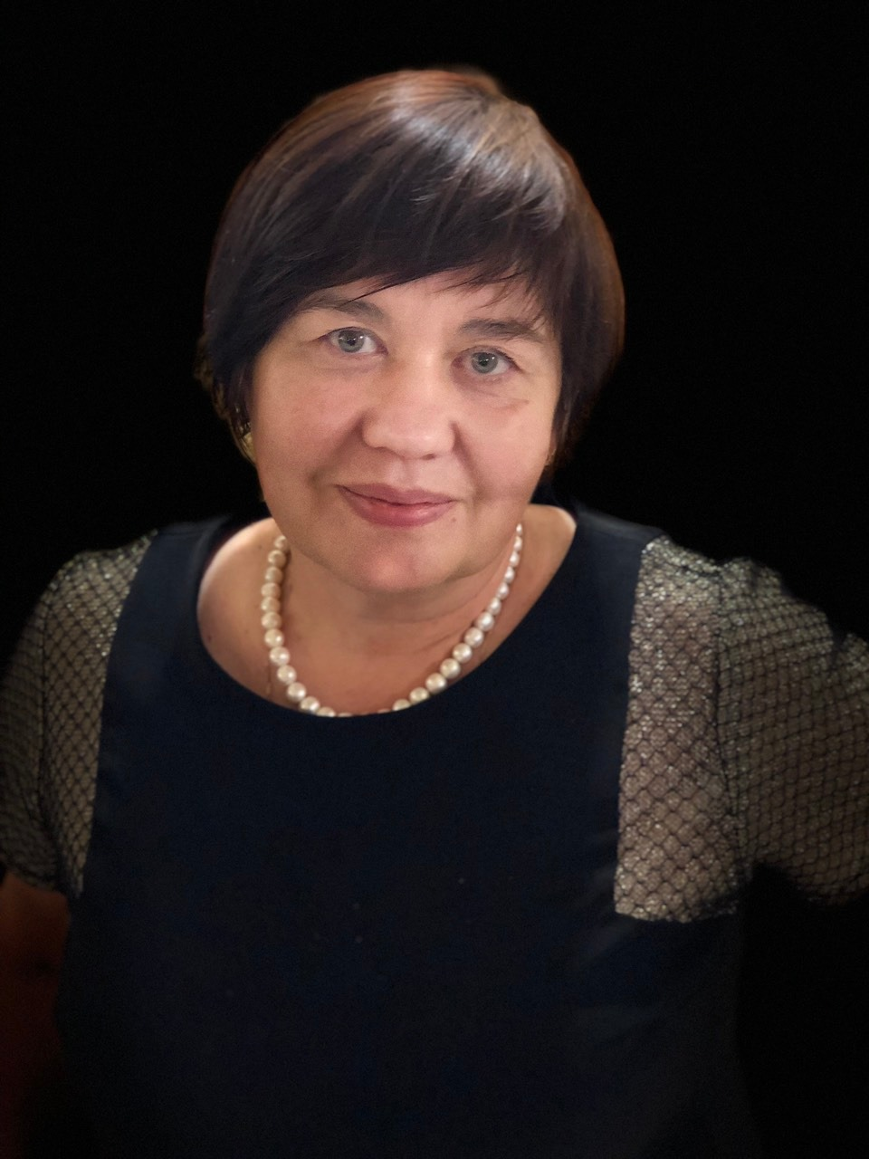
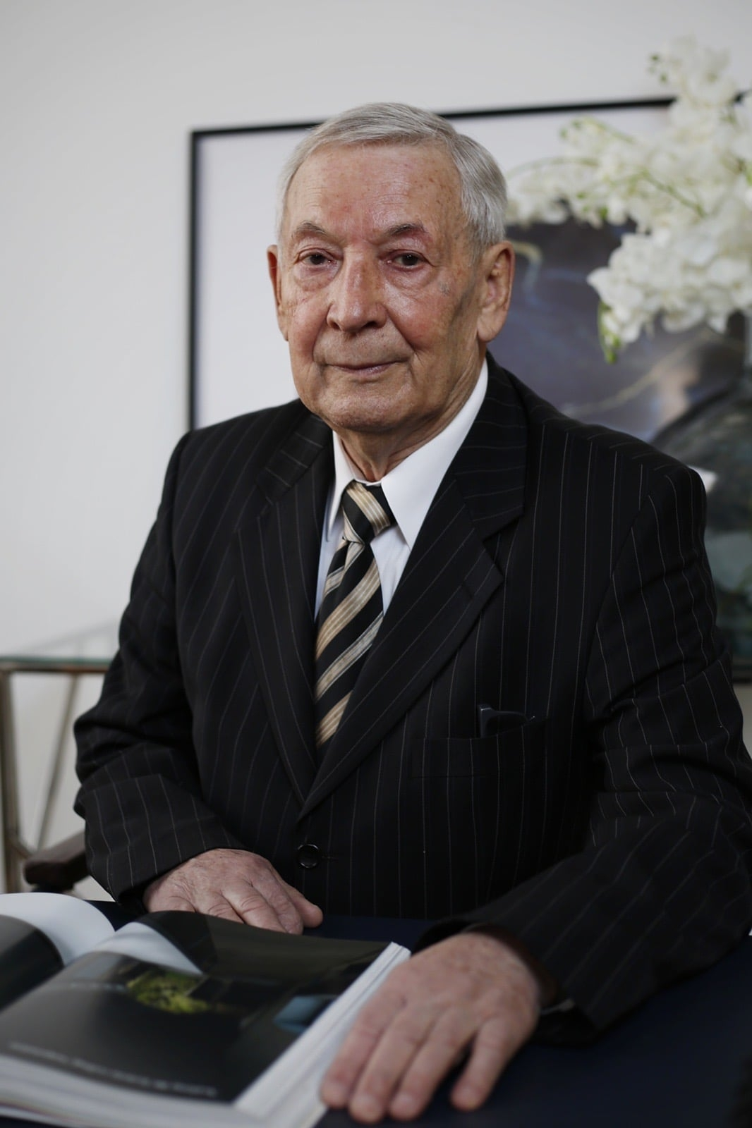
Чому в НаУКМА? Викладачі – практики.
Алла Зінченко, доцентка, кандидатка історичних наук, завідувачка кафедри та гарант з магістерської програми, досвід роботи в державних і громадських організаціях
Ірина Тітаренко, доцентка, кандидатка педагогічних наук, гарант бакалаврської програми, досвід роботи в професійних організаціях і міжнародних проектах
Валентин Королько, доктор наук, професор, досвід роботи у міжнародних організаціях та агенціях

Slide 10
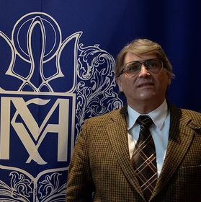
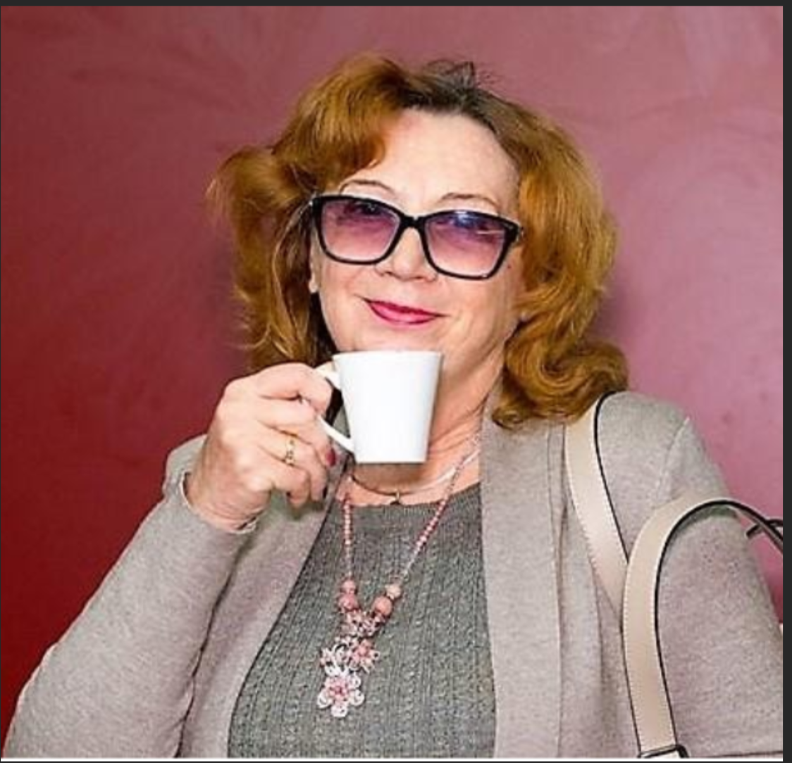
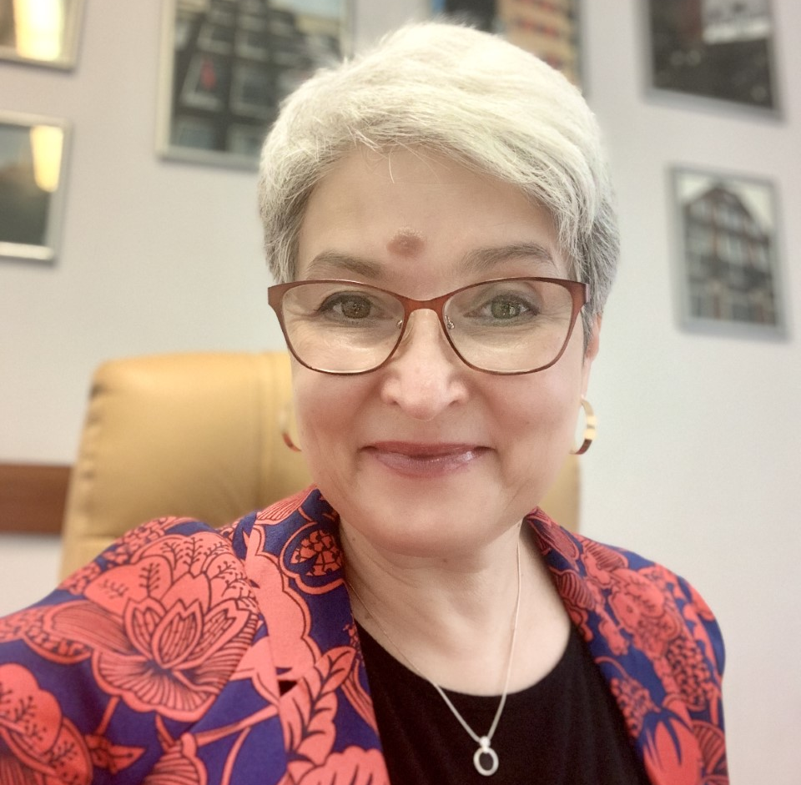
Дмитро Коник
старший викладач, кандидат соціологічних наук, досвід роботи в міжнародних організаціях
Ольга Сусська
професорка, доктор соціологічних наук, досвід роботи в наукових структурах та ЗМІ
Оксана Некрасова доцентка, кандидатка історичних наук, досвід керівництва підприємницькими організаціями

Slide 11
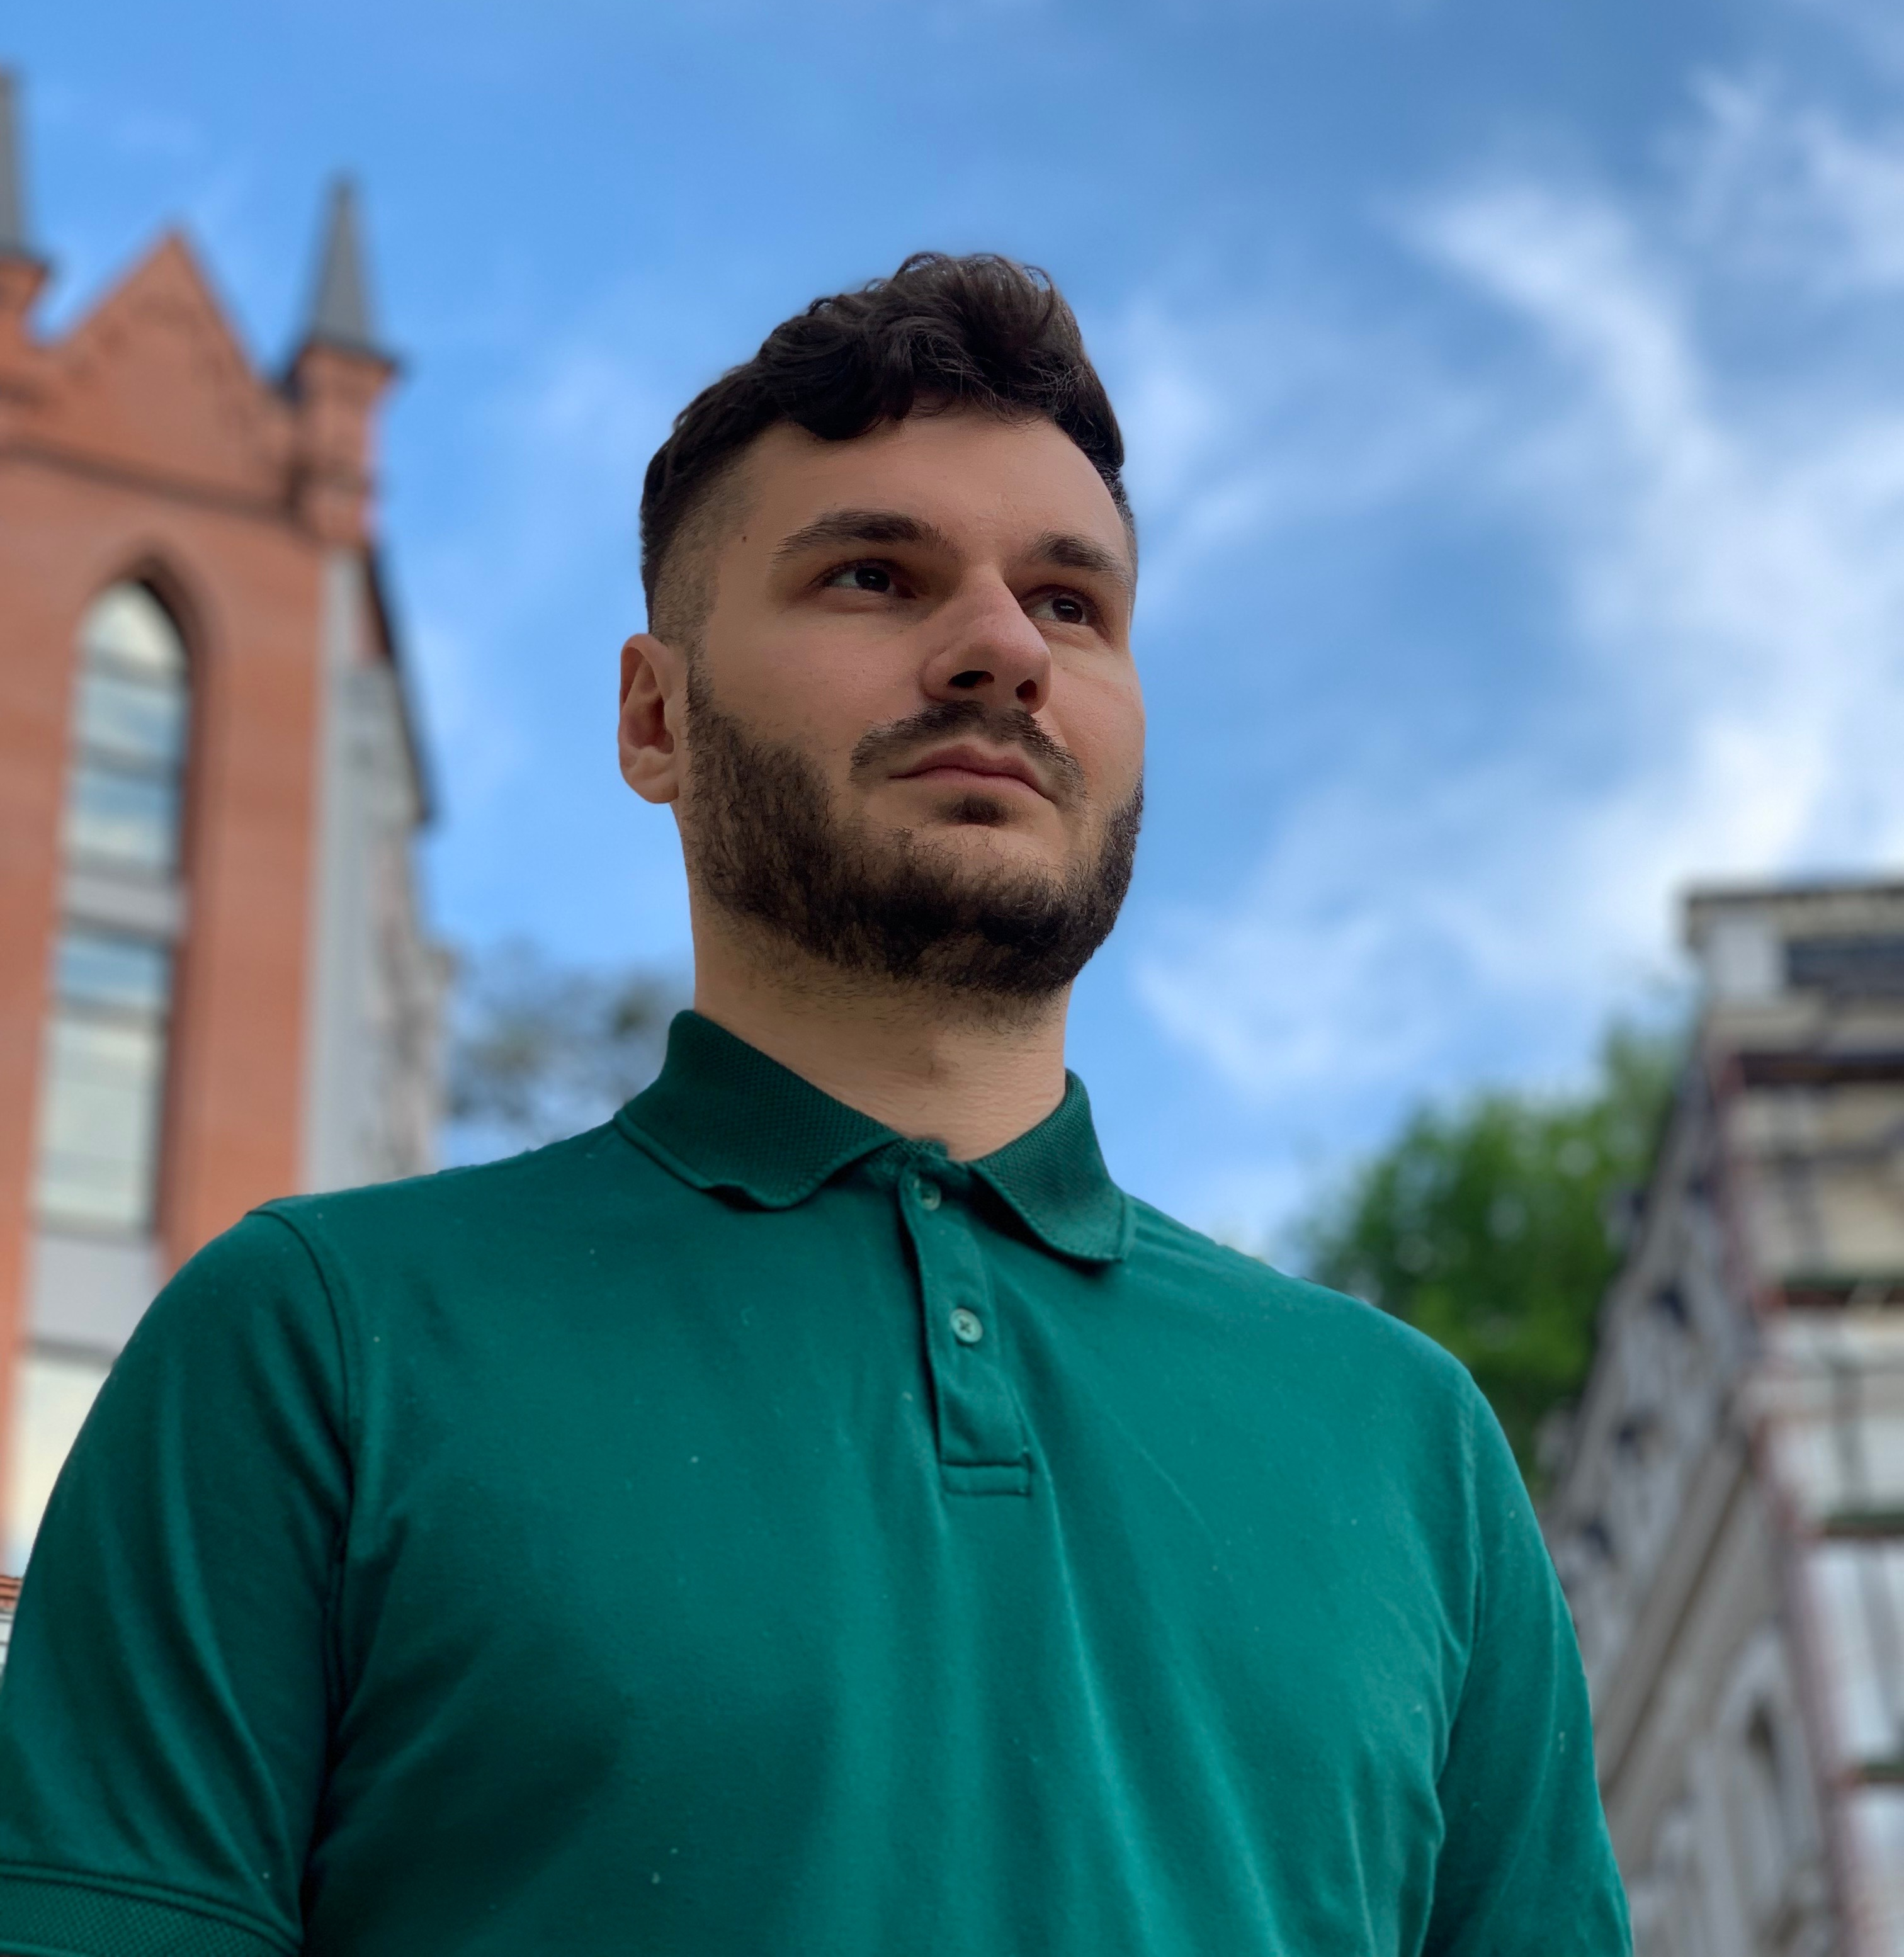
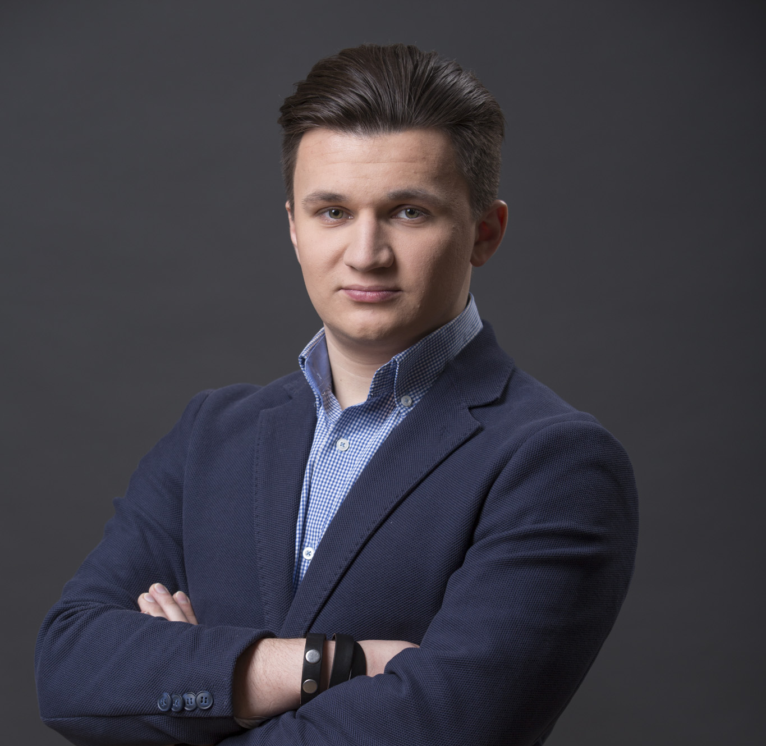
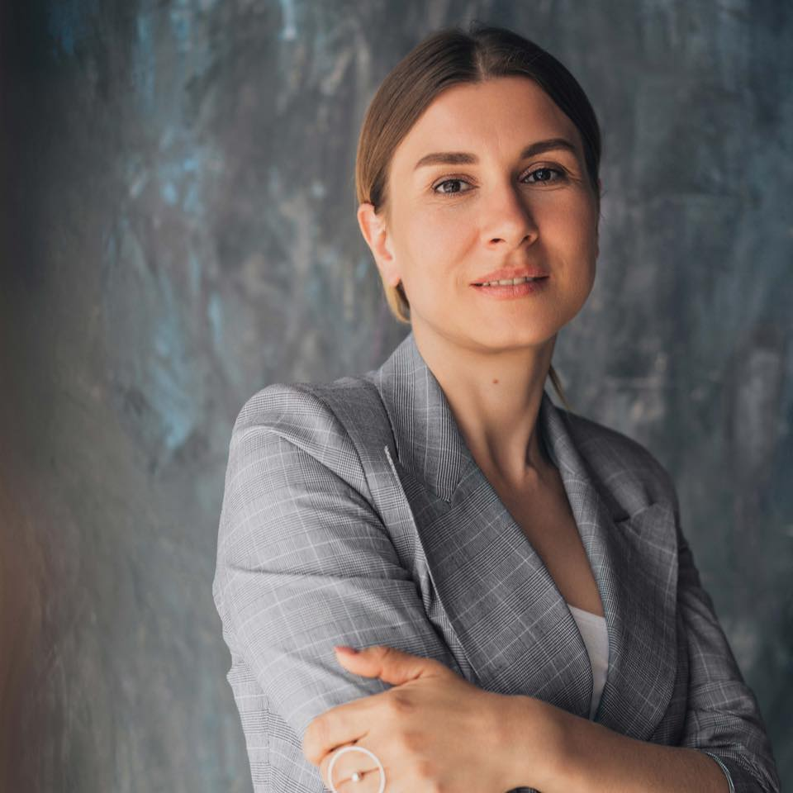
Анатолій Мельник
старший викладач,
випускник кафедри,
досвід роботи в PR агенціях
Валерій Цимбалюк
старший викладач,
випускник кафедри,
досвід роботи в PR агенціях
Ірина Титарчук
доцент, кандидат наук

Slide 12
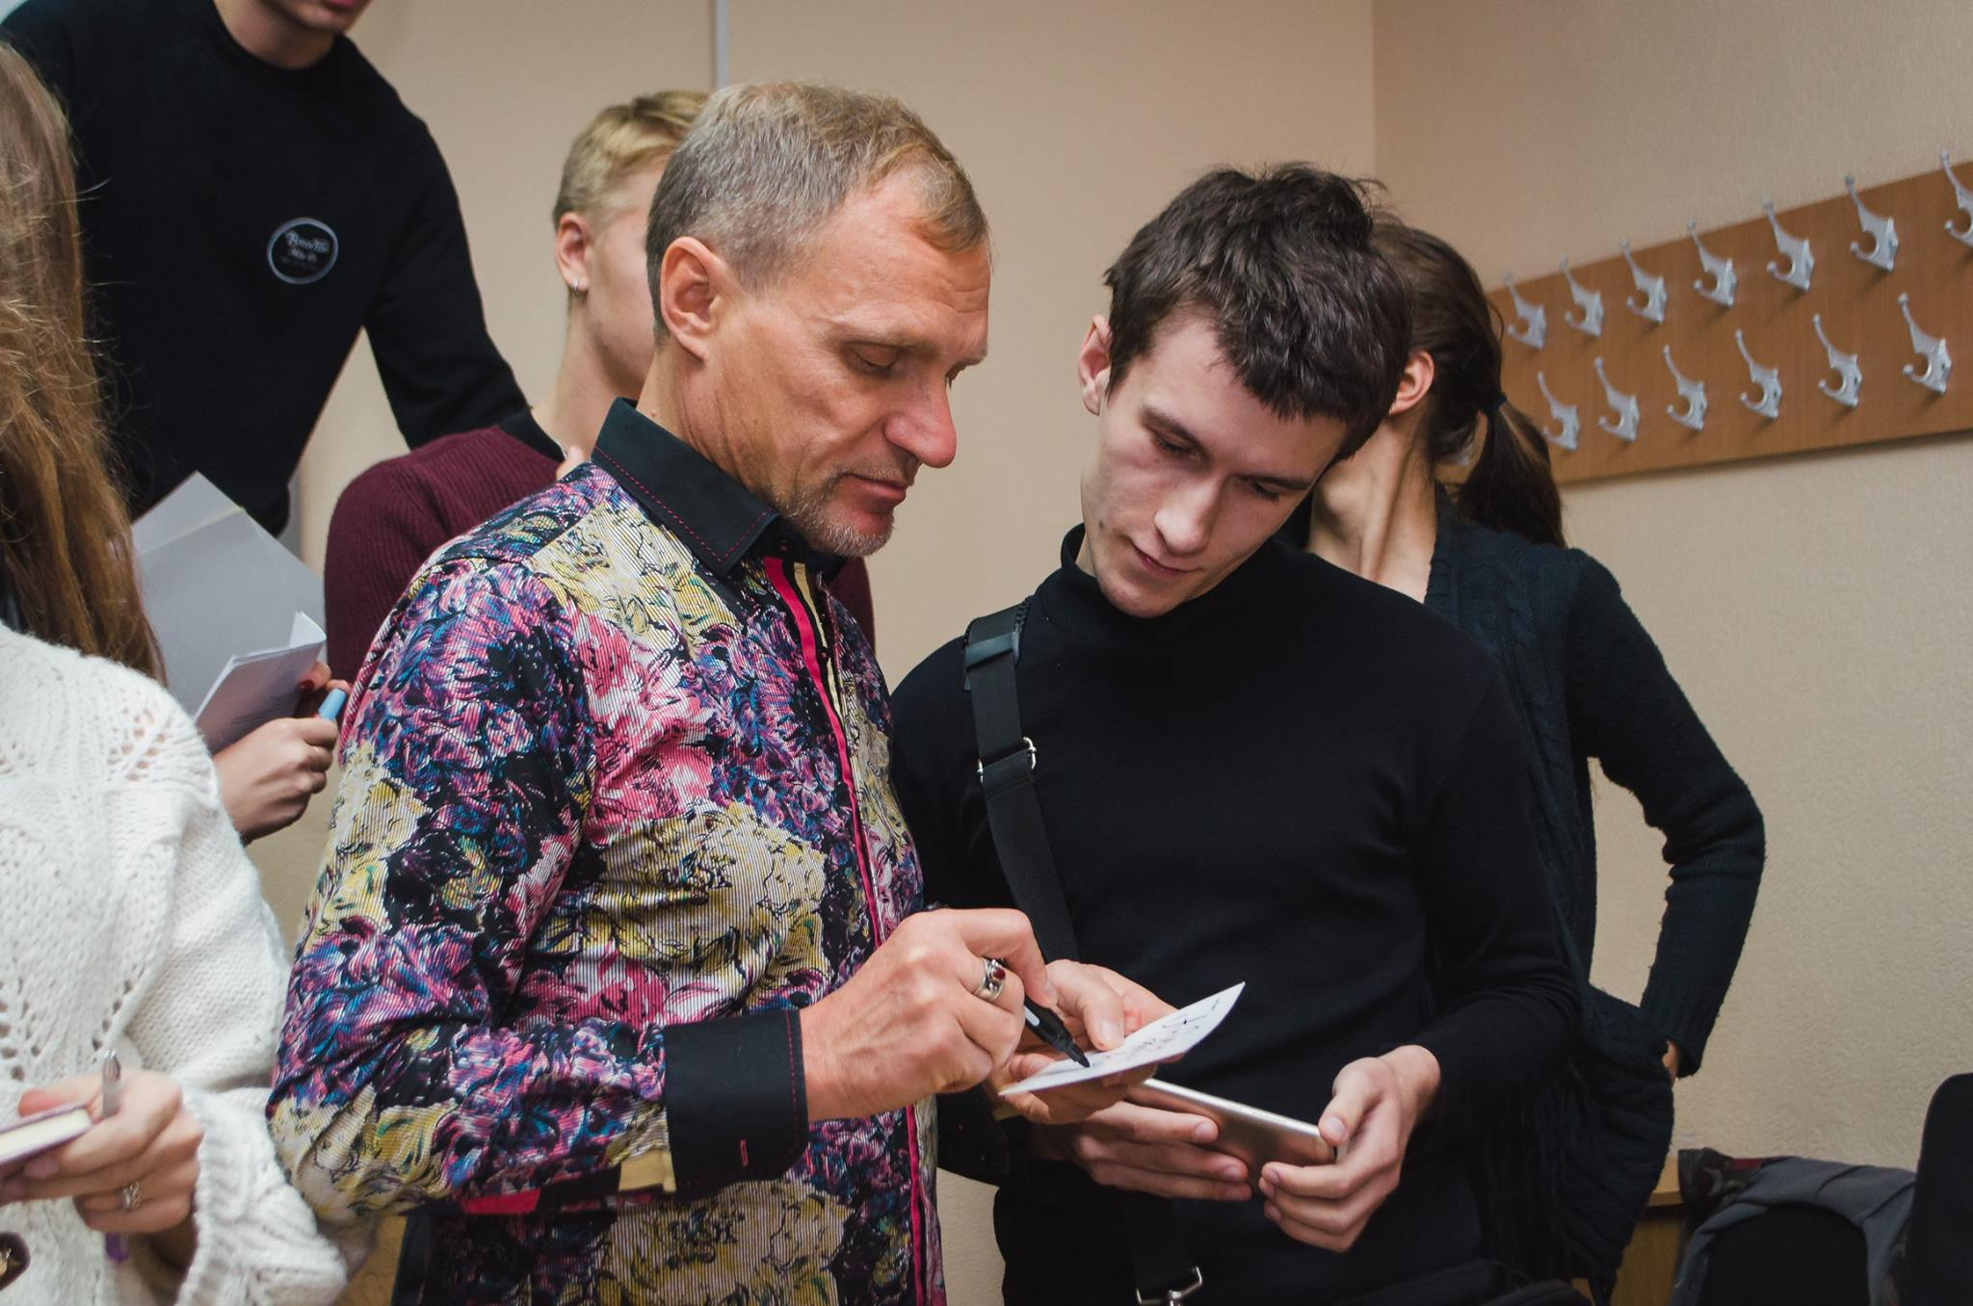
Чому в НаУКМА? Практичність програми
Запрошенная на кожний професійно-орієнтований курс гостьових лекторів – PR практиків
Наші студенти зустрічалися з Ярославою Гресь (GRES TODORCHUK PR), Володимиром Дегтярьовим (Newsfront PR Agency), Іветою Делікатною (ECOMM Communication Consulting)
У рамках студентської ініціативи - KMA PR Masters - були організовані зустрічі для всіх студентів Могилянки з Владом Троїцьким (ГОГОЛЬFEST, ДахаБраха та Dakh Daughters, центр сучасного мистецтва «Дах»), Олегом Скрипкою, дизайнером та копірайтерами Banda

Slide 13
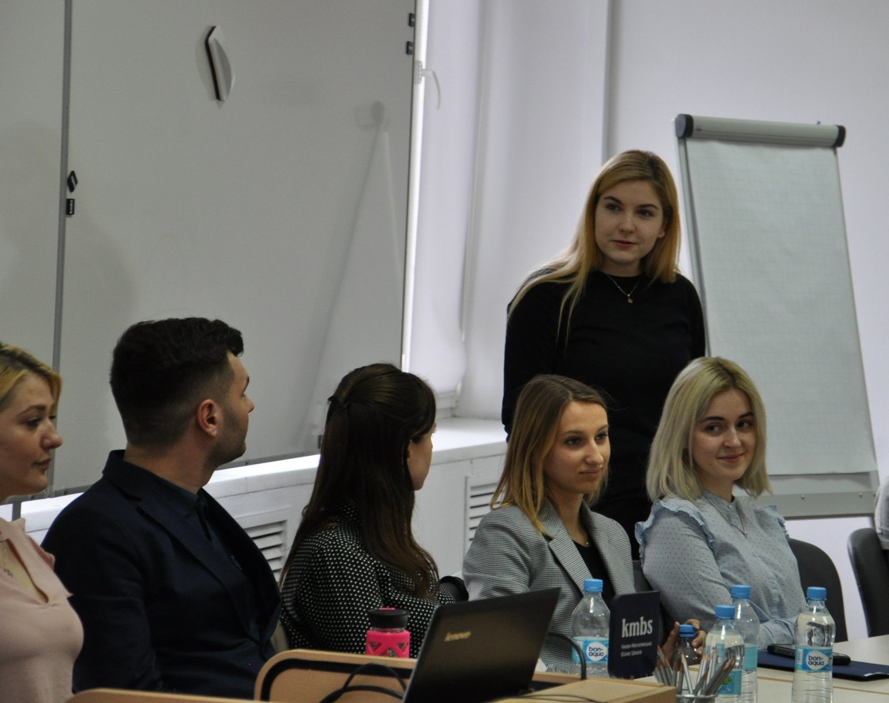
Переваги навчання.
Практичність програми
Практика студентів у відомих РR-агенціях і департаментах комунікації:
«Mainstream Communication & Consulting»
Кабінет Міністрів України
ВЕ-ІТ
Coca-Cola Ukraine
PBN Hill+Knowlton Strategies
HAVAS-PR KYIV
тощо

Slide 14
Набуті навички:
дослідницька робота (дослідження в сфері РR)
практичні навички РR-фахівця (комунікація в соціальних мережах, підготовка статей, інтерв'ю для засобів масової інформації, підготовка різноманітних РR-матеріалів (відео, буклет, повідомлення тощо)
розробка та виконання PR-стратегій і програм
розробка, реалізація та оцінювання ефективності РR-програм і комунікаційних стратегій
уміння працювати в команді
та інше

Slide 15
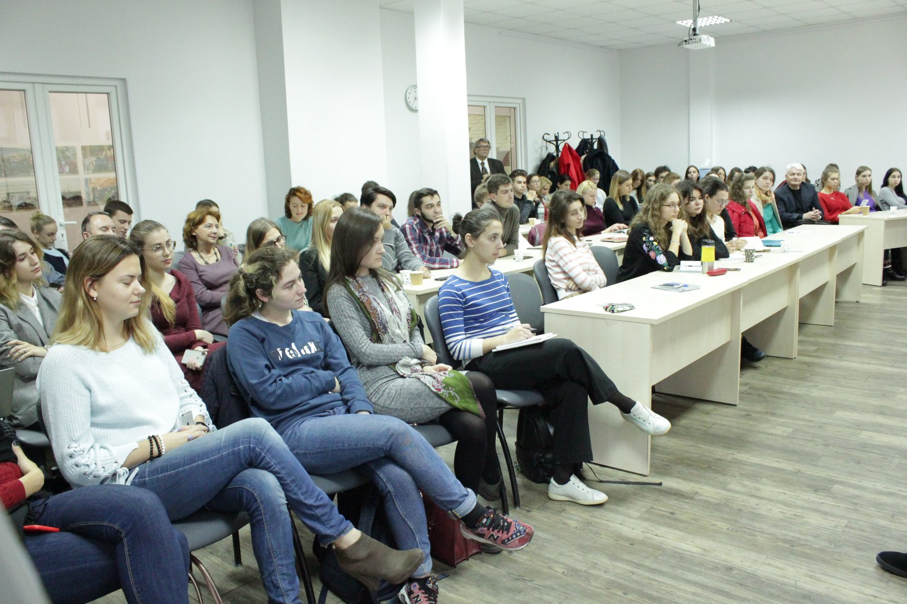
Розбудова кар'єри
Випускники зможуть працювати:
PR – консультантами
PR – менеджерами
фахівцями з різних напрямків PR
менеджерами з комунікацій
прес-секретарями…
Потреби ринку України у PR-фахівцях:
тільки на платформі work.ua у листопаді 2021 р.
розміщено 100 вакансій PR-менеджера (м.Київ)
та 45 вакансій Комунікаційного менеджера
(м.Київ)

Slide 16

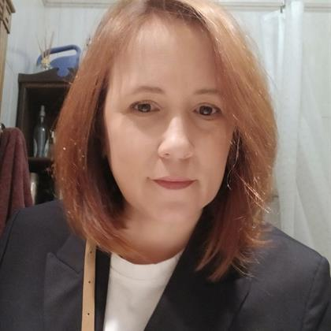
Є питання?
Звертайтесь
Завідувачка кафедрою п. Зінченко a.zinchenko@ukma.edu.ua
(050) 954 91 92
Методистка кафедри п. Бондаренко t.bondarenko@ukma.edu.ua

Slide 17

Приєднуйся!
Могилянка чекає на тебе!

